Slide 1
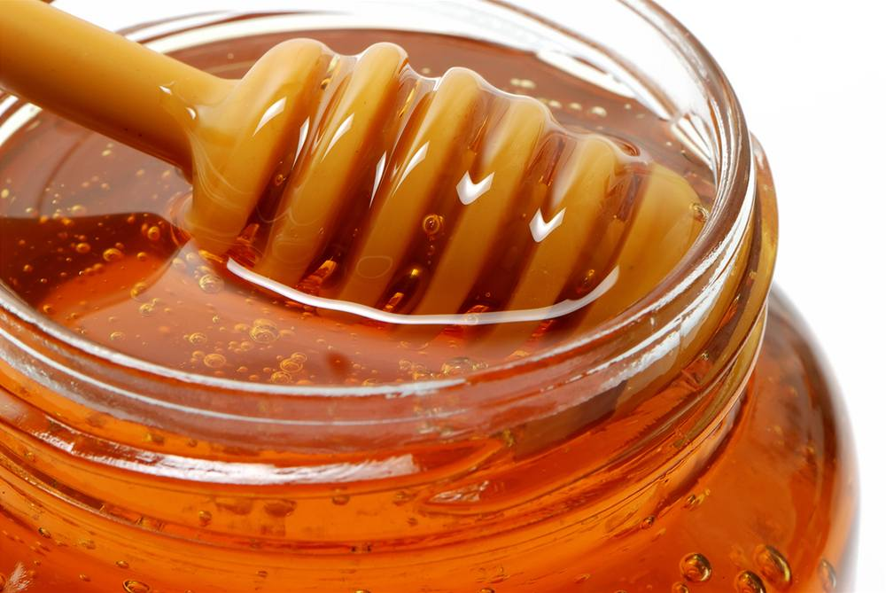
Мед – найсмачніші ліки…

Slide 2
«Бджолиний мед - це природний продукт, незамінний за своїми якостями. Він займає перше місце серед усіх ліків, які підносить нам природа. Мед містить вітаміни, які оновлюються кров, заспокоюють нерви і дають нове життя ».
Проф. лікар А. Златоров

Slide 3
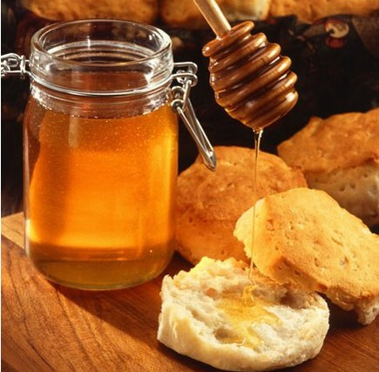
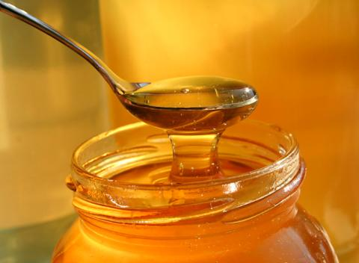
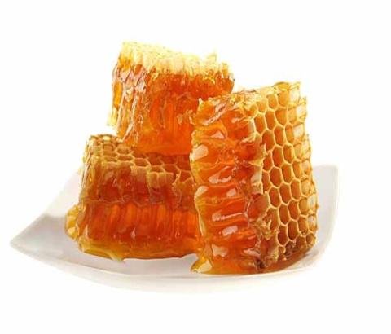
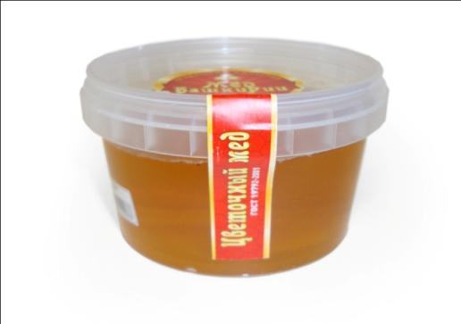
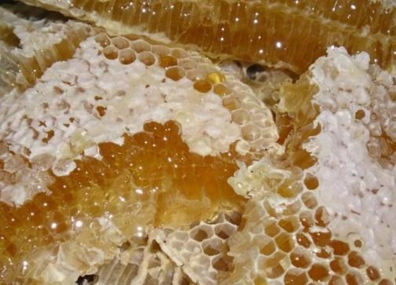
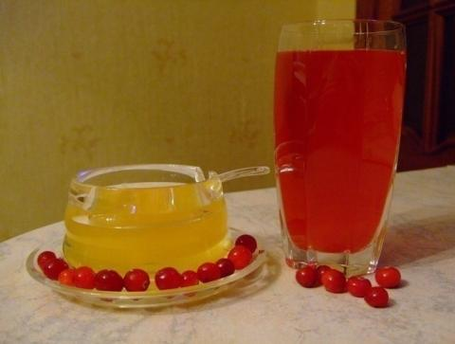

Slide 4
Сировина для отримання меду
1 . Квітковий нектар.
Нектар - це солодкий і ароматний сік, що виділяється нектарниками квіток ( група спеціалізований клітин). Нектар містить 50-75 % води , 20-24 % моносахаридів ,13- 24 % тростинного цукру , мінеральні речовини , білки , ефірні масла , каротин , вітаміни. Бджоли відвідують такі квітучі рослини , нектар яких відрізняється більш високим вмістом цукру.
2. Квітковий пилок і перга.
Квітковий пилок , зібраний бджолами з рослин перероблена їхслинними шлунками і відкладена встільники називається пергою .
Пилок - це чоловічий статевий орган рослин , що представляє собою складний комплекс багатьох цінних харчових і лікувальних речовин. У пилку практично міститься весь набір необхідних рослині і людині органічних речовин. У пилку знайшли майже все амінокислоти , пектин , глобцеліни , фруктозу , крохмаль . У пилку багато вітамінів В, P та інших , близько 50 ферментів , ростових гормонів , каротину , антибіотичні речовини.
Перга володіє багатосторонніми лікувальними властивостями і застосовується при різних захворюваннях: недокрів'ї , нормалізує травлення , підвищує апетит і працездатність , знижує артеріальний тиск , збільшує вміст гемоглобіну , еритроцитів і лейкоцитів.

Slide 5
Пчелиный лекарь - это мёд. Пчела хворь быстро унесет. Прибавь к целебной силе вкус. К здоровью ты получишь плюс

Slide 6
Фізичні властивості
1. Консистенція. Свіжий мед - це густа прозора напіврідка маса, що починає з плином часу поступово кристалізуватися і укріпляти . Незрілий мед стікає з ложки , а зрілий намотується на неї. Нашаровується складками. Чистий мед залишається рідким поки він запечатаний.
2 . Колір меду. Залежно від фарбувальних речовин , що знаходяться в нектарі колір меду може бути різним - від безбарвного світло- жовтого , лимонно -жовтого , золотисто -жовтого , темно -жовтого , коричнево-зелений , темно -жовтого і до чорного. Найбільш світлий мед - акацієвий , з ледь помітним кремовим відтінком. Переважним кольором меду є жовтий , а рідше темно -коричневий доходить до зеленого відтінку. Мед , зібраний ранньою весною , від яскраво -жовтого до помаранчевого кольору , а мед , отриманий з квіткового нектару , майже безбарвний або з зеленуватим відтінком.
3 . Аромат меду. Залежить від сорту меду. Запах обумовлений наявністю в меді характерних летючих органічних речовин, що знаходяться в нектарі квіток. Ефірні масла мають виняткову специфічністю , завдяки якій можна з точністю визначити походження меду. Інтенсивність аромату залежить від кількості летючих органічних речовин в меді. Деякі сорти меду.
4 . Смак меду. Залежить від походження і складу. Завдяки поєднанню аромату з солодкістю цукрів і кислотністю, яка надається органічними кислотами , мед має солодкий , легка кислуватим смаком . Самим солодким смаком володіє мед , в якому переважає фруктоза. Мед , отриманий не з нектару , а цукрового сиропу та інших сполук - менш солодкий , ніж квітковий .

Slide 7
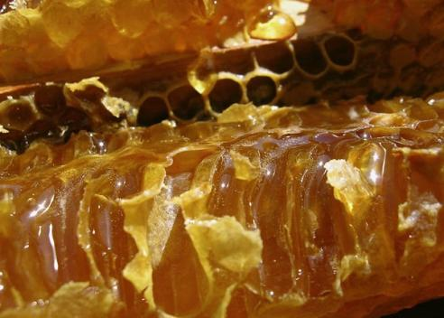
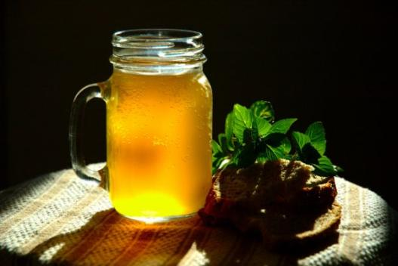
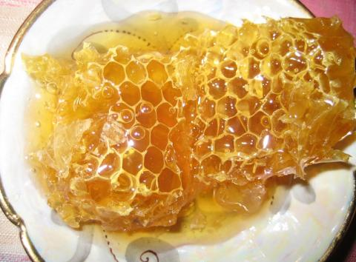
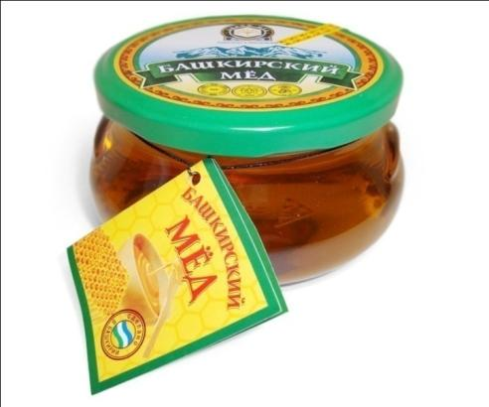
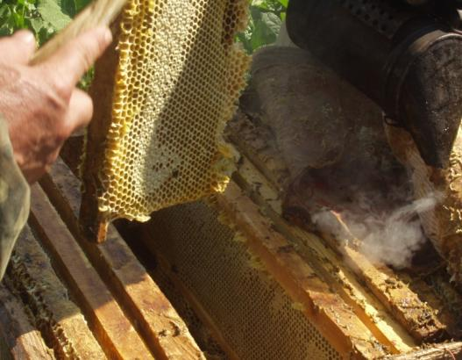
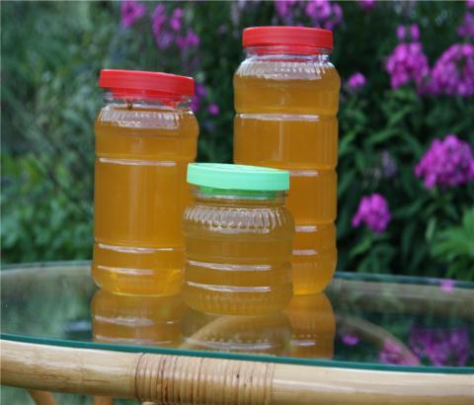
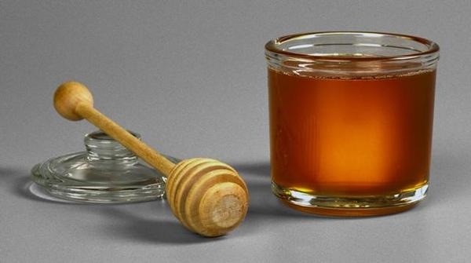
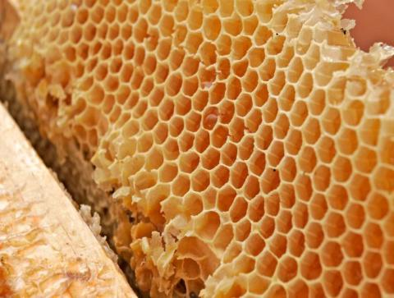

Slide 8
Сорти меду
Акацієвий мед - добувається в придунайських районах . Належить до кращих сортів . Містить 40,35 % фруктози і 35,98 % глюкози. Володіє протимікробними і протістоціднимі властивостями.
Липовий мед - найбільш високоякісний сорт меду. Має аромат липи , солодкий , блідо -жовтого кольору. Володіє антибактеріальними властивостями по відношенню грам позитивних і грам негативних бактерій , а також містить летючі речовини , які мають протимікробну дію.
Польовий мед - безбарвний. Надає заспокійливу дію.
Фруктовий мед - з нектару квітучих фруктових дерев. Свіжий , він прозорого кольору з жовто -червоним відтінком. У його складі може переважати перга яблунь , груші , черешень та інших фруктових дерев.
Каштановий мед - темного кольору зі слабким ароматом каштанових квітів і гіркуватим присмаком. Має протимікробну дію проти бактерій при шлунково -кишкових і ниркових захворюваннях.
Гірчичний мед - золотисто -жовтого кольору . Рекомендується при захворюваннях дихальної системи.
М’ятний мед - має ароматом м'яти , світло- жовтого кольору. Мед містить велику кількість вітаміну С, м'ятний мед має жовчогінну , заспокійливу, болезаспокійливу , газогоні і антисептичну дію.

Slide 9
З історії меду
Бджола з'явилася на 50-60 тисяч років раніше людини.
Письмові пам'ятники 3000 р. до нашої ери свідчать про те , що в Єгипті було добре розвинене бджільництво. З тих пір і почалося кочове бджільництво. Наскільки єгиптяни цінували мед і бджіл , показує і те , що у фараонів від першої династії до римського часу на емблемах , як і на гробницях , була зображена бджола .
В Ассирії бджільництво було в розквіті , відомий тоді був ще і віск. У часи Сарагохета і після його смерті тіла померлих намазували медом і воском.
Бджільництво сильно розвинене в Стародавній Греції. Греки вставляли у вулики і регулювали ними зайві запаси меду. Аристотель поклав початок науковому бджільництва . Він знав життя бджіл і розподіл праці в бджолиної сім'ї і згадує про гнільце та інших неприємностей бджіл.
У Древній Греції оформляються перші знання про життя бджіл та їх розведенні. Гіппократ пише про життя бджіл , харчових і лікувальних якостях продуктів бджільництва.
У Римській імперії , римський вчений Вараон у своїй праці про сільське господарство приділяє увагу розвитку бджільництва в імперії , розведення бджіл , вуликів, продуктів бджільництва. Відомий грецький вчений і лікар Діоскаріт відзначає успішне застосування їм меду при лікуванні їм шлункових захворювань.

Slide 10
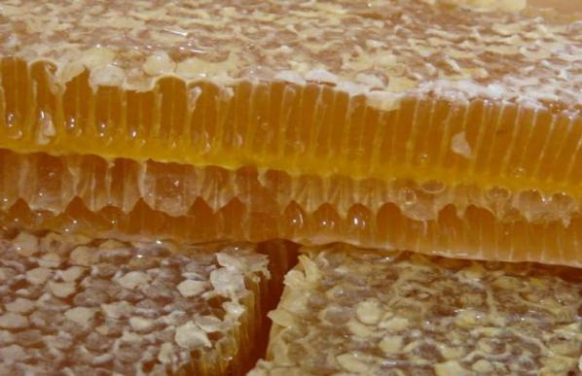
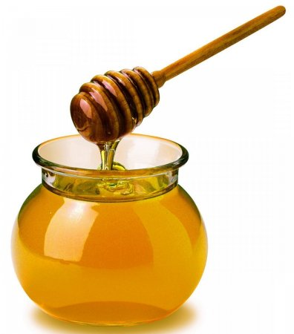
Мед завжди знаходився в особливій пошані , тому простіше перерахувати ті речі , які він не може робити не може , ніж ті які робить. При цьому продукти бджільництва досить складні для науки . Можна з упевненістю сказати , що вони складніше , ніж нанотехнології , які оперують тільки одним елементом , а в кожному продукті бджільництва таких елементів безліч.
Ми дуже рідко замислюємося про те , що мед - це продукт , про цілющі властивості якого ходить безліч історій. Ми приходимо в магазин і просто беремо баночку , з написом МЕД . Однак останні дослідження вчених підтвердили , що в меді міститься не менше 300 найменувань природних компонентів

Slide 11
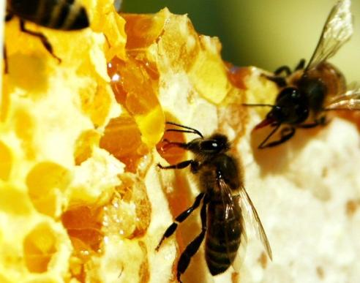
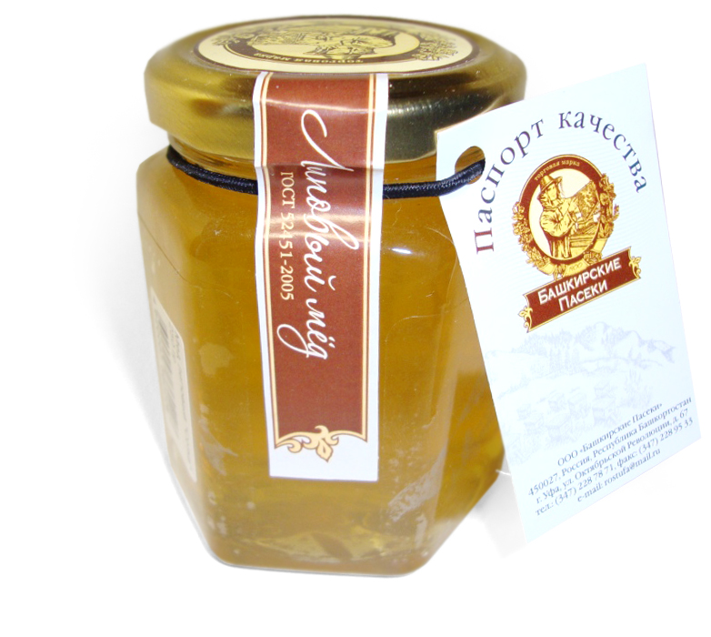
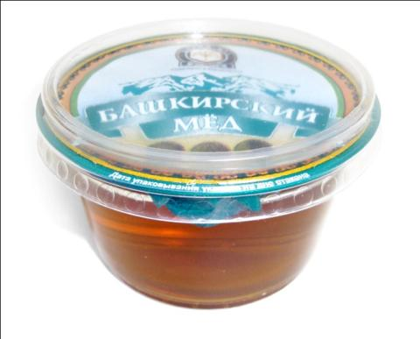
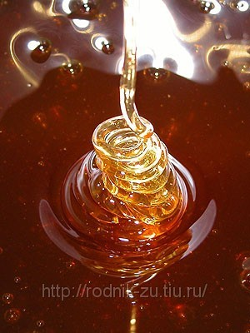
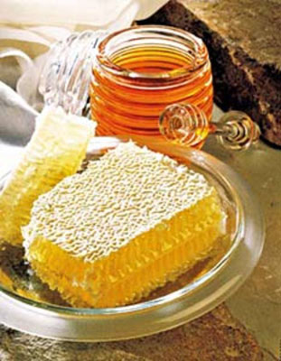
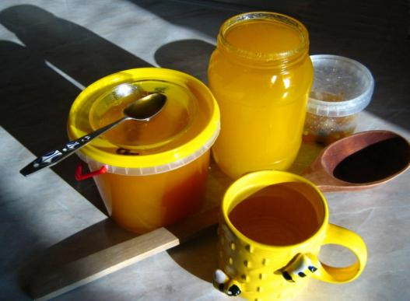

Slide 12
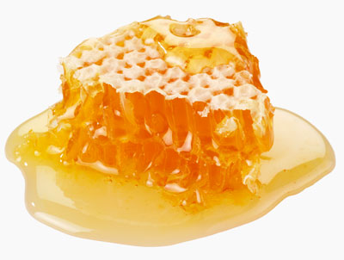
До складу меду входить велика кількість цукру. Так, в середньому, в ньому в ньому є: ​​36,5% виногpадного цукру; плодового - 37,5%; тpостникового 1-2%; декетpінів - 3%; азотистих речовин - до 0,4%; кислот - 0,12%; воску, пилку, аpоматних та інших речовин до 0,5%; інше становить вода.

Slide 13
На сьогодні доведено велике значення меду, бджолиної отрути, маточного молочка, квіткового пилку на організм людини, а прополісу (бджолиного клею) і воску - для різних галузей індустрії.
Бджолиний мед, в якому бджола приберегла молодість природи, розкриває свої життєдайні якості перед людиною.

